Slide 1
Проектная идея – от замысла к реализации
Надежда Ивановна КУЗНЕЦОВА,
заместитель директора
БУК г. Омска «Омские муниципальные библиотеки»
Lib.omsk.ru

Slide 2
Ситуация 2.
Библиотека им. Зои Космодемьянской находится в удалённом от центре города микрорайоне, обладает прилегающей к ней уличной, огороженной забором, территорией общей площадью 6 тыс. кв.м.
Проблема: территория не ухожена, имеются заросли кустарника, требуется спил и кронирование деревьев. На территории учреждения культуры постоянно собираются неблагополучные люди, люди без определённого места жительства, происходит распитие спиртных напитков, звучит брань.
Предложите решение проблемы.

Slide 3
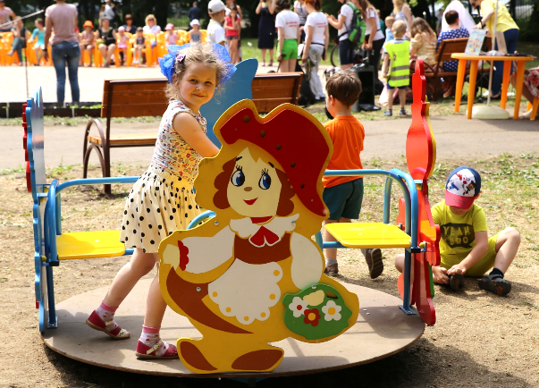
«Книжный сад» в библиотеке им. Зои Космодемьянской

Slide 4
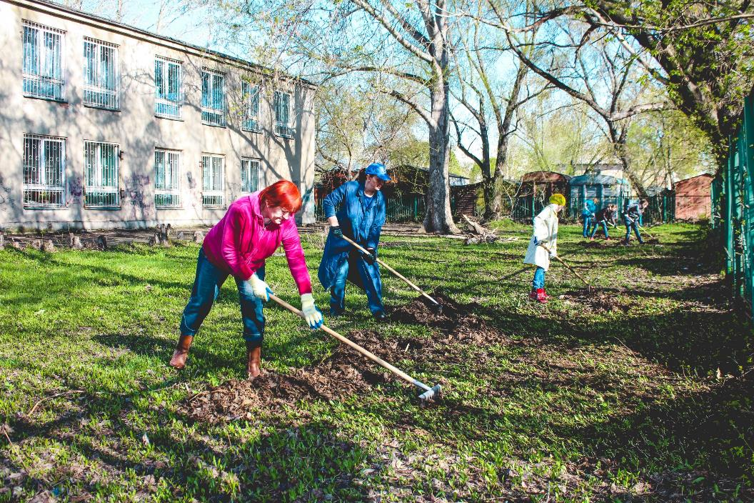

Slide 5
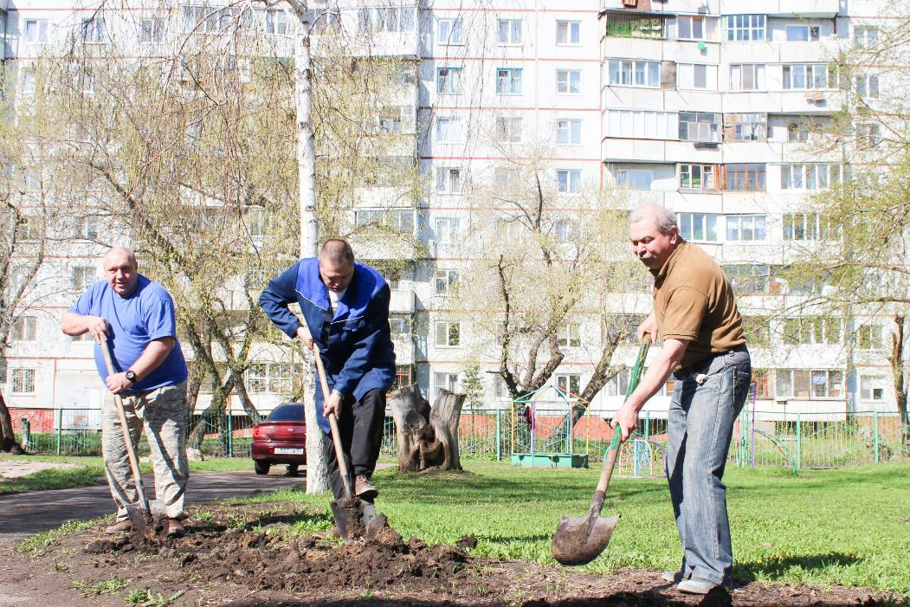

Slide 9
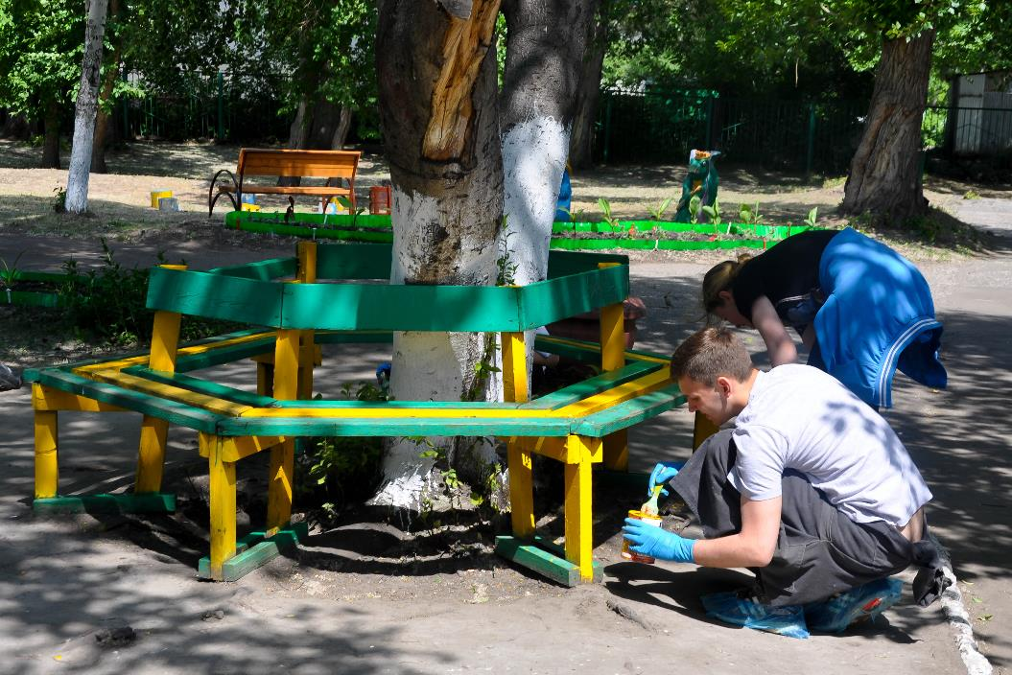

Slide 10
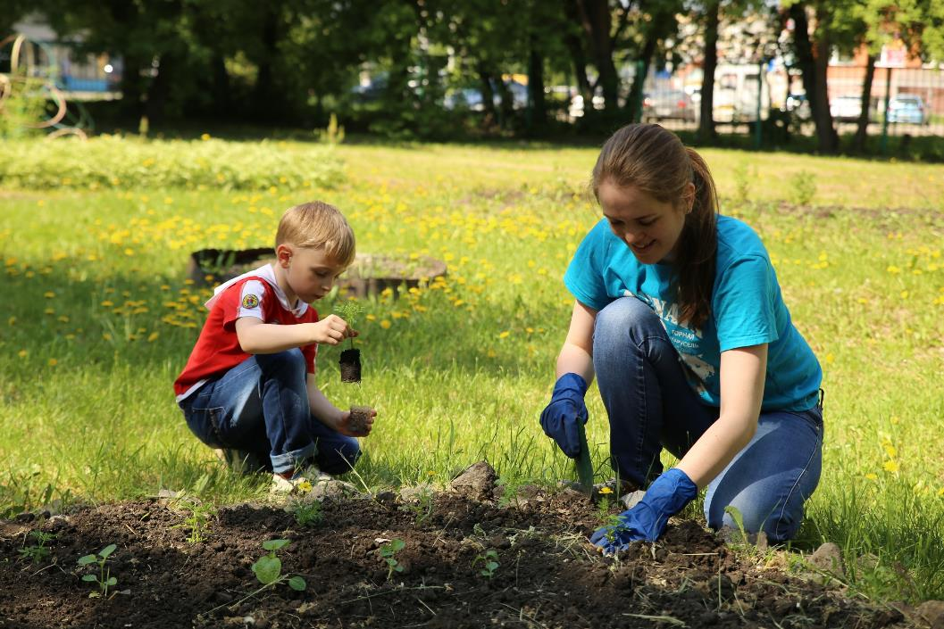

Slide 12
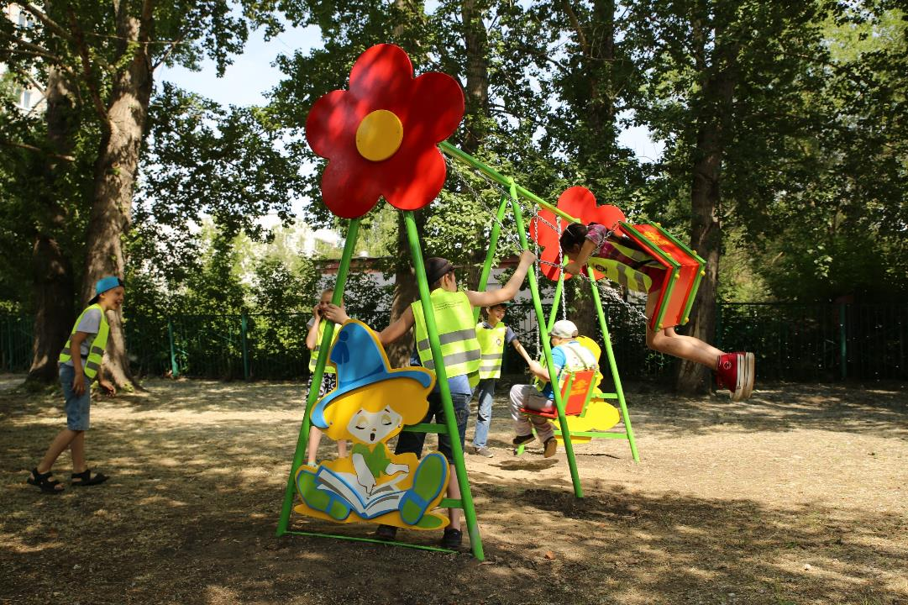

Slide 13
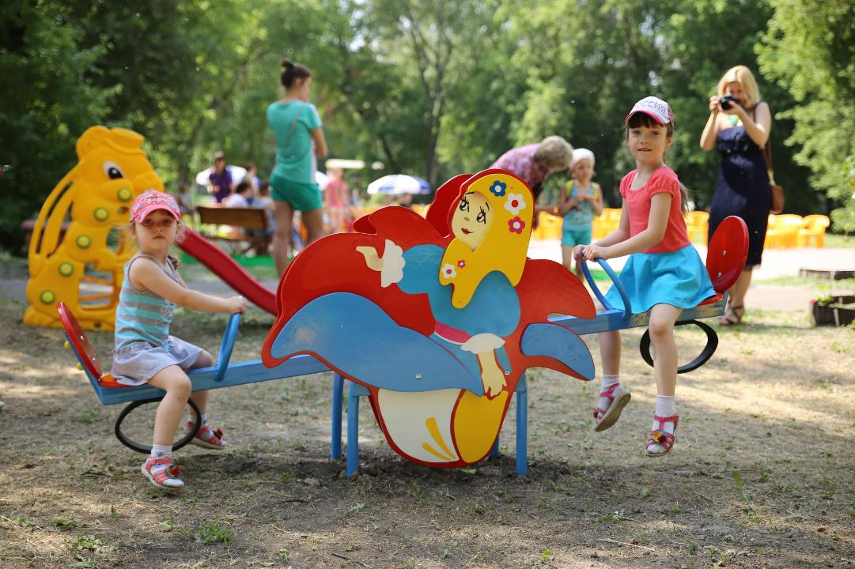

Slide 15
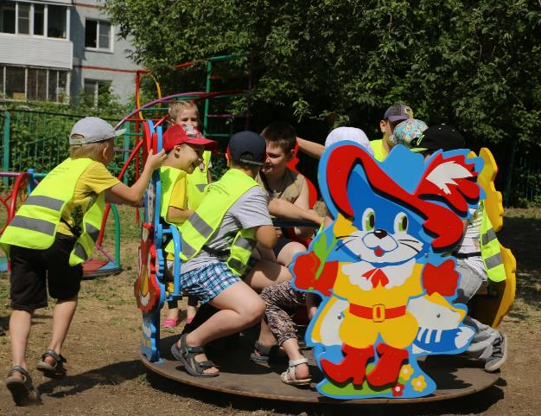

Slide 17
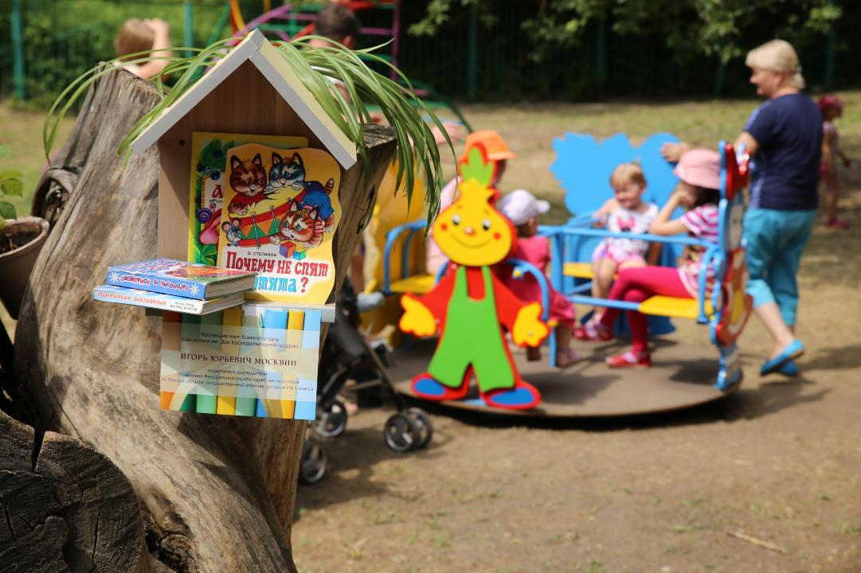

Slide 18
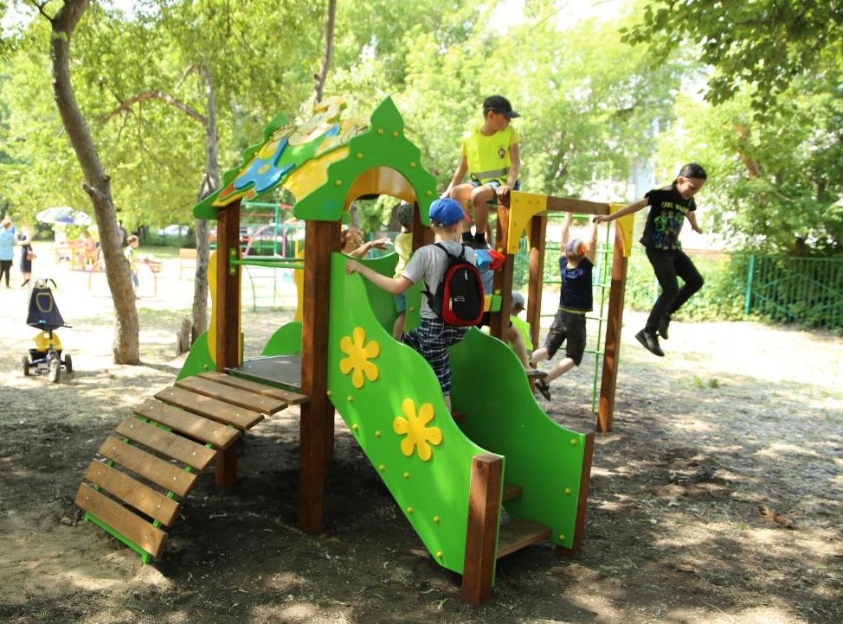

Slide 19
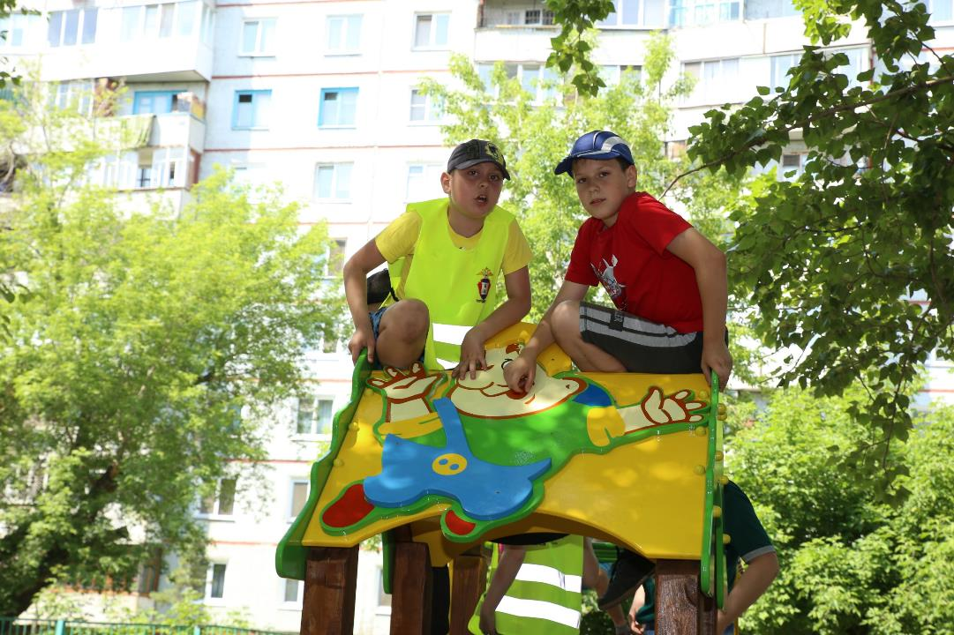

Slide 20
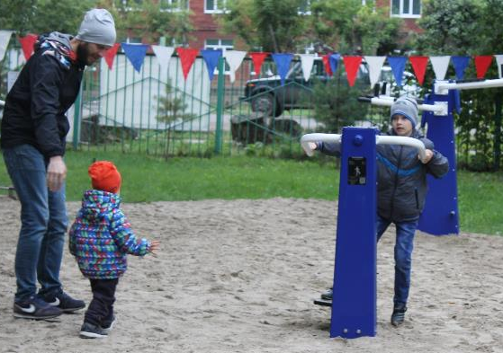
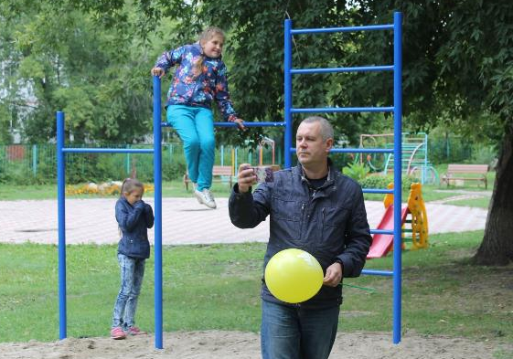

Slide 21
